Slide 1
Jezus vol liefde!
Wat Hij aan je geeft
Wil je het ontvangen?
Wat dat met je doet

Slide 2
Hij had de mensen lief,
en zijn liefde voor hen zou tot het uiterste gaan

Slide 3
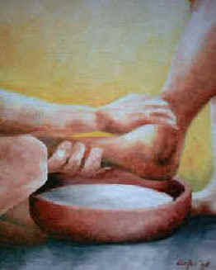

Slide 4
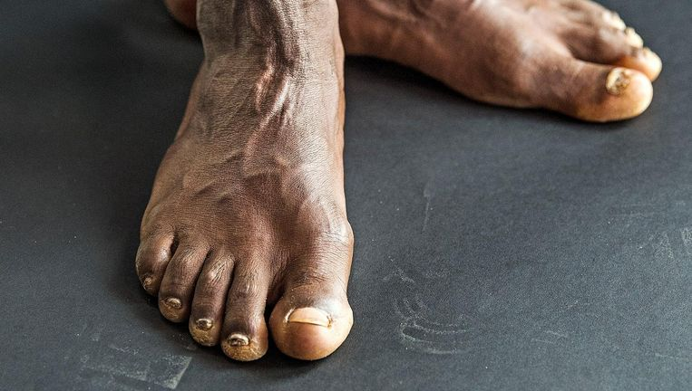

Slide 5
Jezus vol liefde!
Wat Hij aan je geeft
Wil je het ontvangen?
Wat dat met je doet

Slide 6
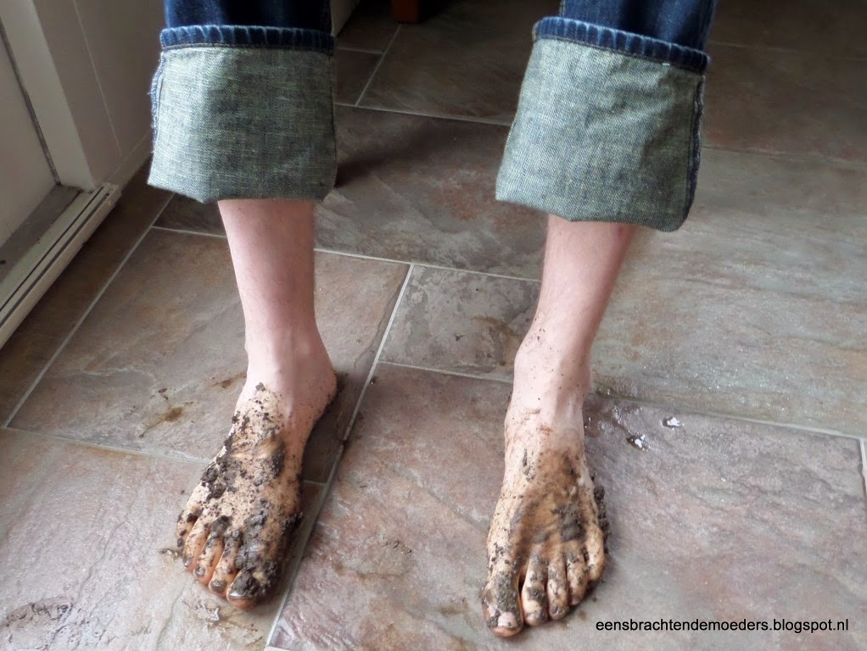

Slide 7
Jezus vol liefde!
Wat Hij aan je geeft
Wil je het ontvangen?
Wat dat met je doet

